Slide 1
"Педагогическая деятельность в поликультурной и в полиэтнической среде
(дошкольное образование)
на тему: "Республика Коми"
Автор: воспитатель МАДОУ д/с № 14 «Подснежник», г. Ступино
Волкова Мария Юрьевна

Slide 2
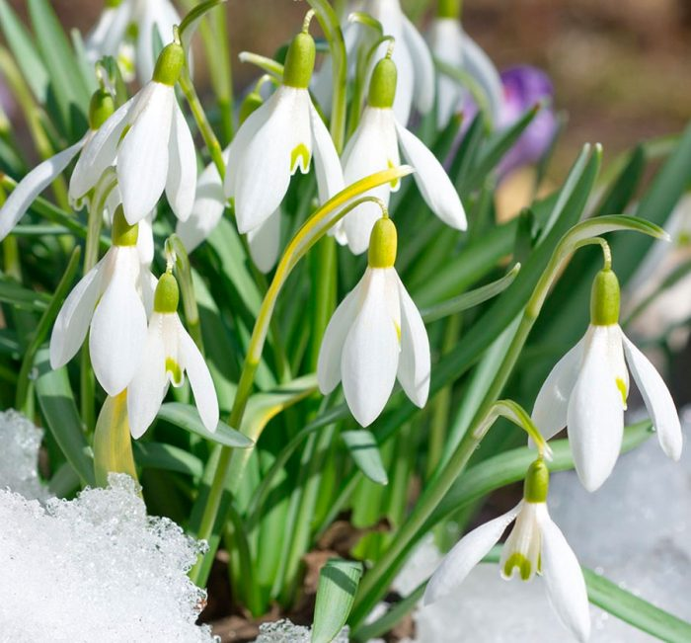
МАДОУ детский сад Общеразвивающего
Вида № 14 Подснежник , городского округа
Ступино, Московской области

Slide 3
Цель: познакомить детей с Республикой Коми.
Задачи:
1. Формировать представление детей о народе Коми Республики. Учить видеть сходства и различия в быте людей, побуждать к рассуждениям, выводам, анализу.
2. Развивать интерес к людям разных национальностей, живущих в России.
3. Воспитывать уважительные, добрые чувства к людям других национальностей.

Slide 4
Содержание
1. Российская символика (флаг, герб)
2. Карта России
3. Символика Республики Коми (флаг, герб)
4. Территория Республики Коми
5. Немного о Коми
6. Климат
7. Растительный мир
8. Животный мир
9. Достопримечательности
10. Национальный костюм
11. Традиции
12. Куклы - обереги
13. Национальные блюда
14. Национальный орнамент
15. Национальные музыкальные инструменты
16. Фольклор
17. сувениры
19. Язык Коми народа
20. Литература

Slide 5
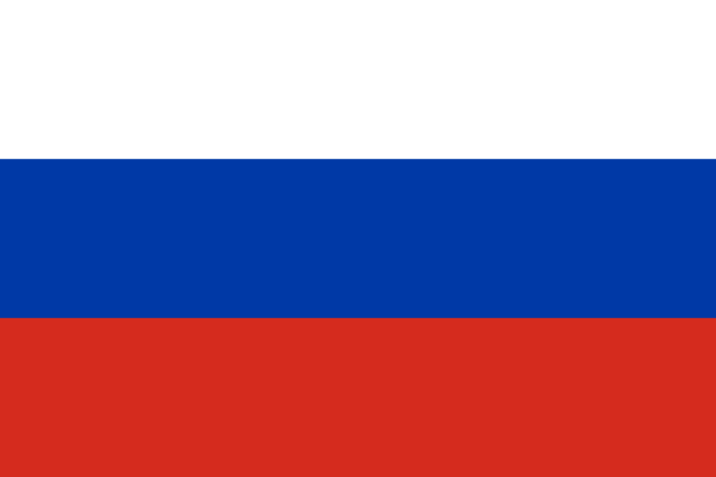
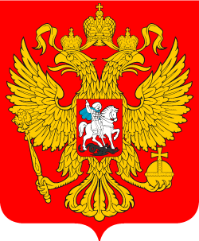
Флаг России
Герб России

Slide 6
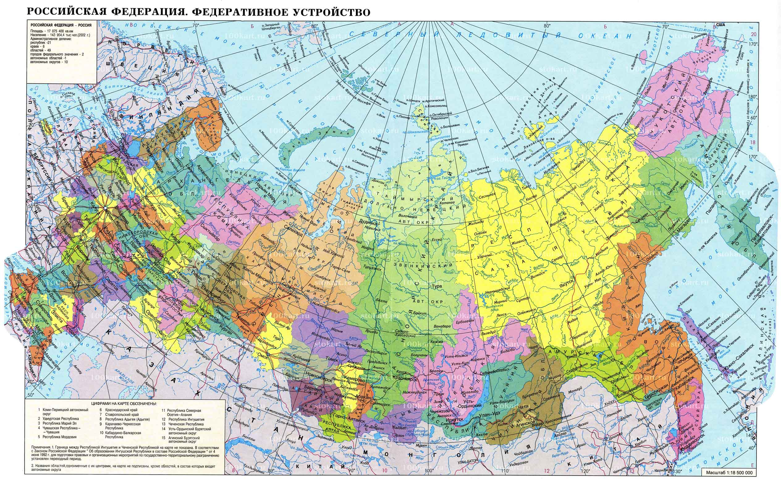
Карта России

Slide 7
Герб Республики Коми
Герб – представляет собой исполненное по мотивам пермского звериного стиля изображение золотой хищной птицы на красном геральдическом щите: на груди птицы – лик женщины в обрамлении шести лосиных голов. Хищная птица с приоткрытыми крыльями является образом солнца, власти, верхнего мира. Лик женщины на груди птицы соответствует образу Зарни Ань (Золотой Бабы), жизнерадующей солнечной богини, матер мира. Образ лося связан с идеей силы, благородства, красоты.

Slide 8
Флаг Республики Коми
Флаг – представляет собой прямоугольное полотнище, состоящее из горизонтальных трёх полосок: синего, зелёного и белого цветов.
Синий цвет символизирует небесное начало, величие и бескрайность северных просторов.
Зелёная полоса – символ надежды и изобилия – является условным обозначением необъятных таёжных массивов коми Пармы – основного богатства и среды жизнедеятельности коми народа.
Белая полоса, воплотившая белизну и чистоту снега, девственность, простоту и суровую красоту северной природы, означает принадлежность территории Республики Коми к Северу, её северное положение.

Slide 9
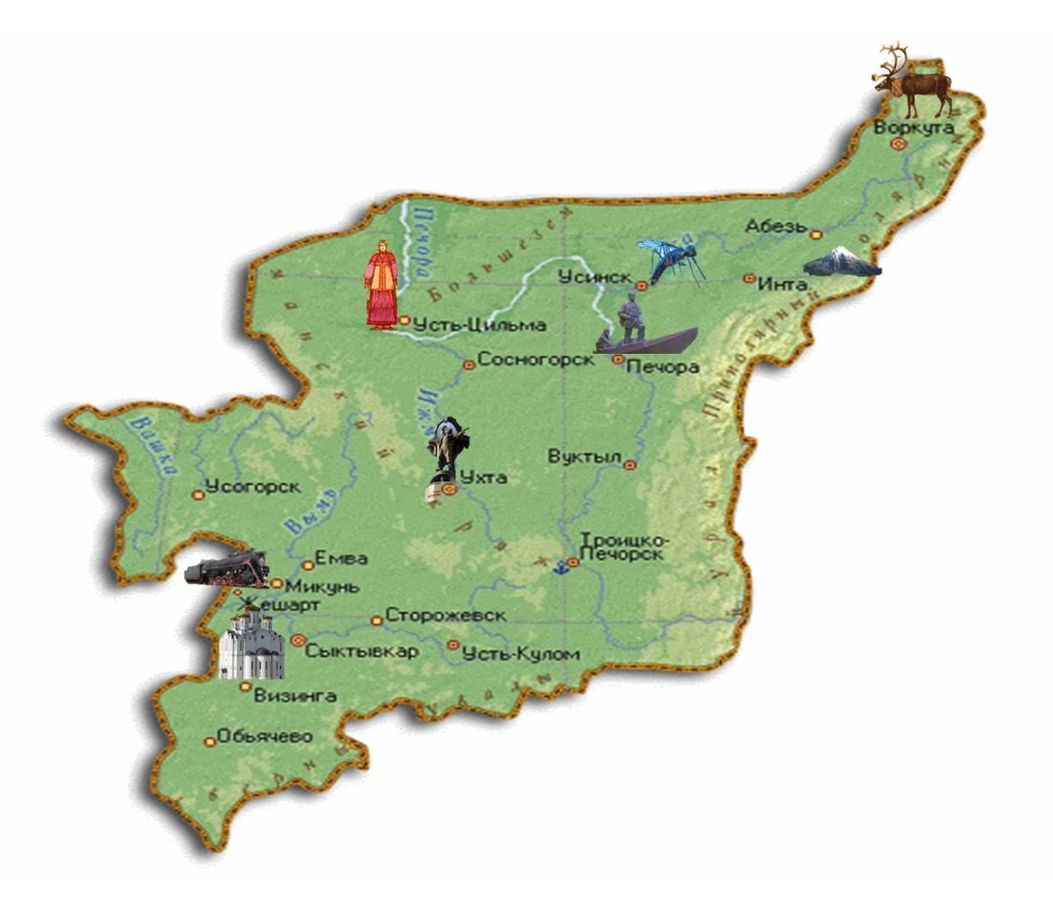
Территория Республики Коми
Коми-зыряне, или просто коми – финно - угорская народность, составляющая коренное население республики Коми. Республика Ко́ми — республика в составе Российской Федерации, входящая в состав Северо-Западного федерального округа.

Slide 10
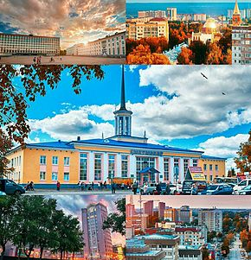
Главный город –
город Сыктывкар.

Slide 11
Республика Коми расположена на крайнем северо-востоке Европейской части России. Граничит с Ненецким, Ямало-Ненецким, Ханты-Мансийским, Коми-Пермяцким автономными округами (север, северо-восток, восток, юго-восток, юг), со Свердловской и Пермской областями (юг), Кировской областью (юг, юго-запад, запад), Архангельской областью (северо-запад, север). Столица — г. Сыктывкар.

Slide 12
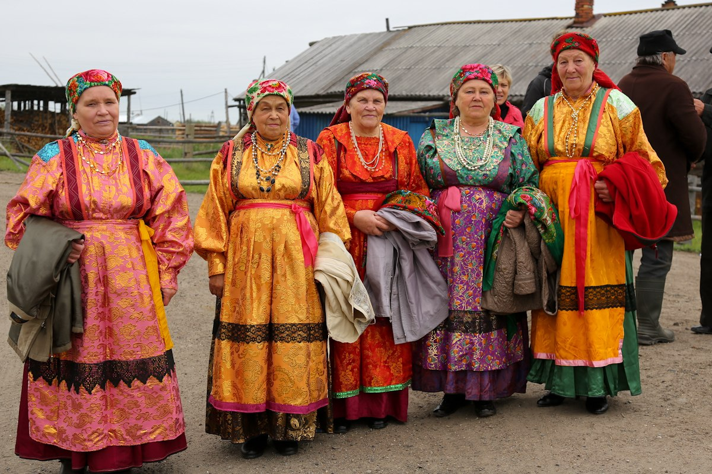
Издавна здесь жили 3 народа: русские, пермь (предки коми) и югры (предки манси и ханты).

Slide 13
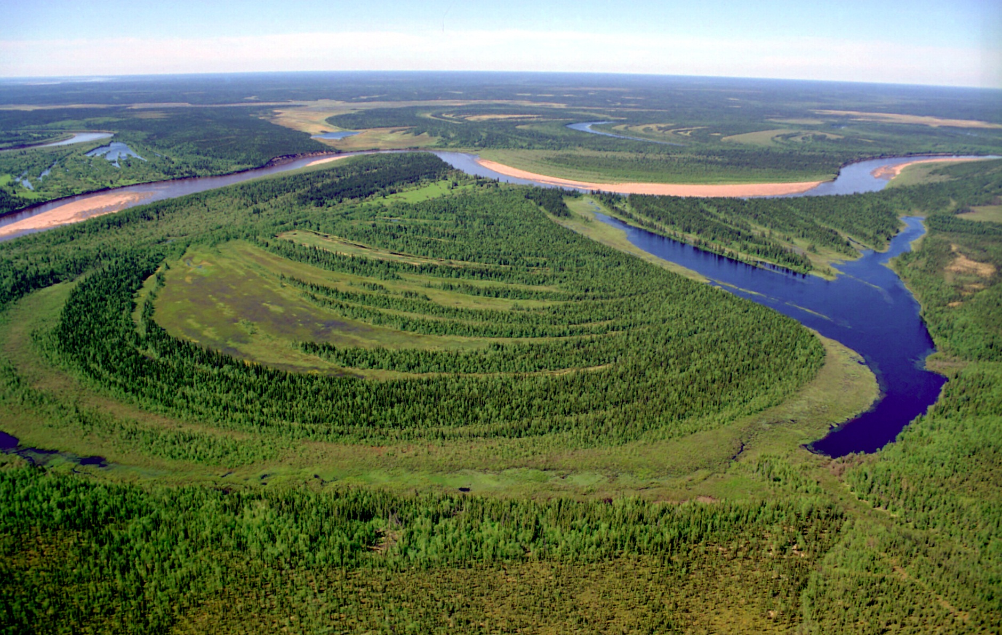
Девять северных параллелей пересекает эту землю

Slide 14
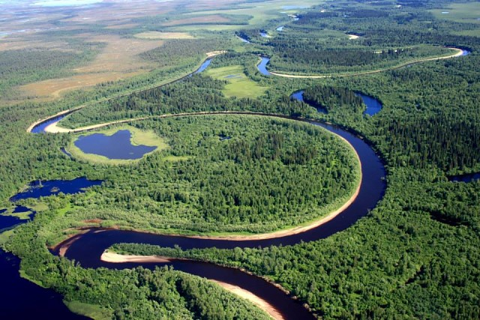
Десять европейских государств уместились бы на ней

Slide 15
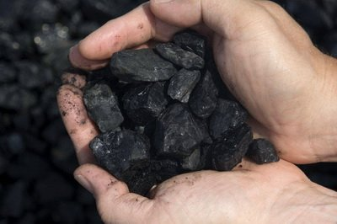
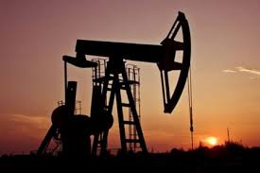
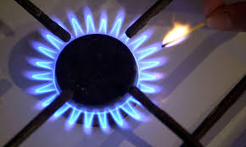
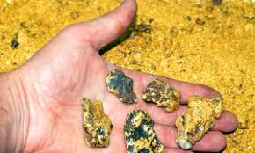
Кладом несметных богатств называют её геологи

Slide 16
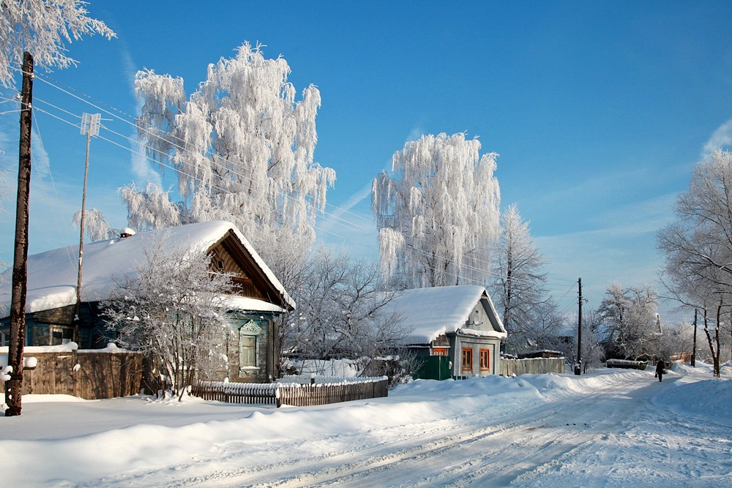
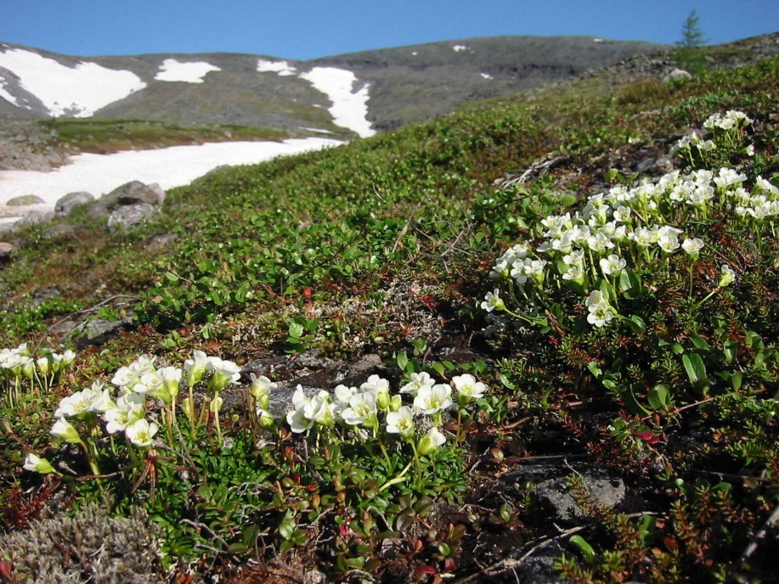
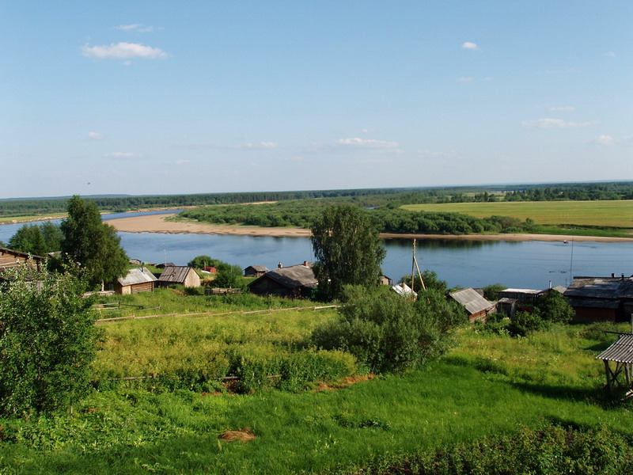
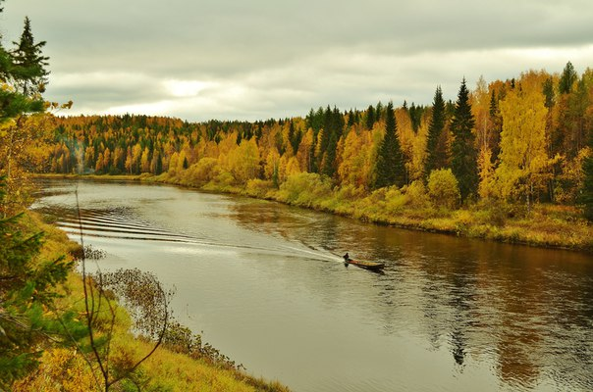
Климат
Климат Республики Коми суровый: лето короткое и прохладное, а в северных районах холодное; зима многоснежная, продолжительная и морозная. В течение года выпадает значительное количество осадков, превышающих испарение.

Slide 17
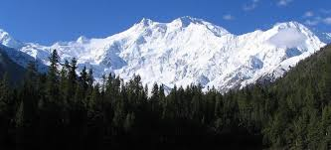
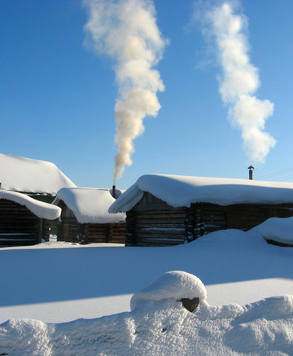
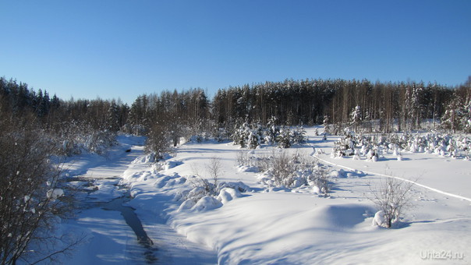
Кто из Вас бывал на севере?
Что известно Вам о нем?
На далеком белом севере
Даже ночь бывает днем.
Север – это звон упряжек
И под снегом мерзлый мох.
Север – это край, где пляшет
Над ярангами дымок.
Север – это в небе синем
Тарахтящий вертолет.
Север – это край гусиный.
Это вьюги, это лед.

Slide 18
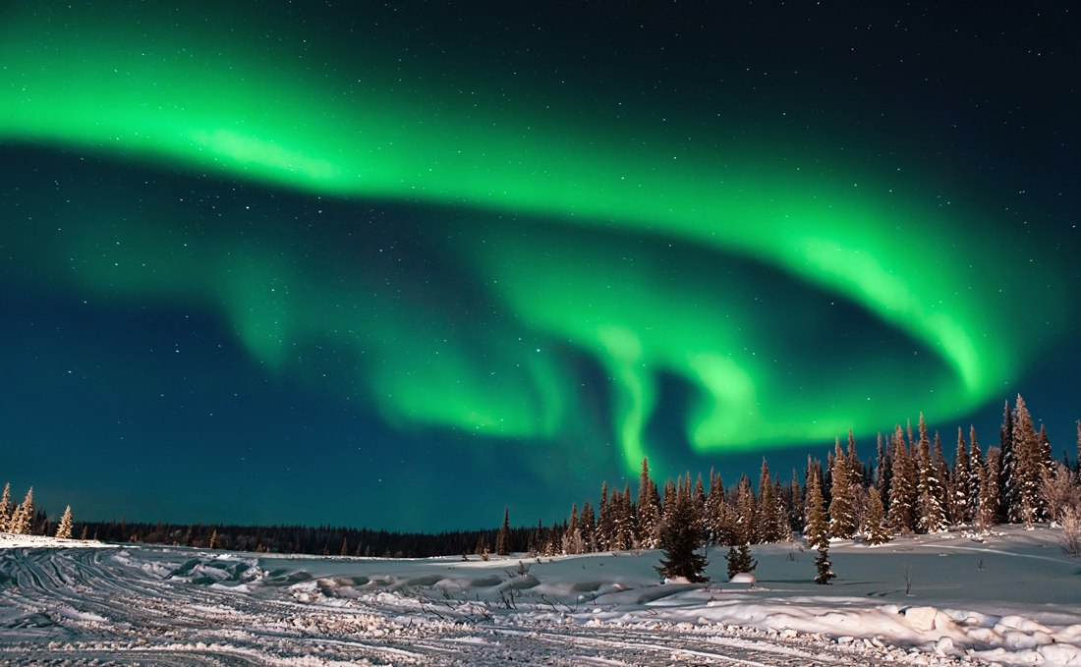
На звездном небе Севера,
Когда я там бывал,
Я видел отражение
Магических зеркал.
Полярное сияние –
Так щедро и красиво
Волшебник в небе разбросал
Бриллианты и сапфиры.

Slide 19
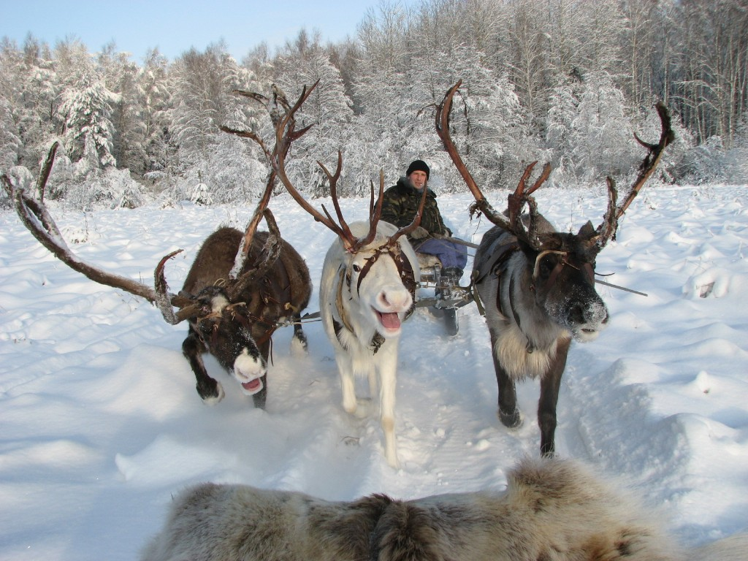
Оленья упряжка по тундре летит,
Морозец приятно лицо холодит.
На нартах хозяин оленей сидит.
Он едет с охоты. Он очень спешит.

Slide 20
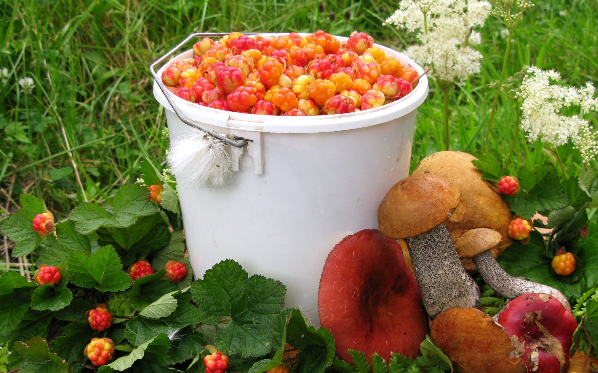
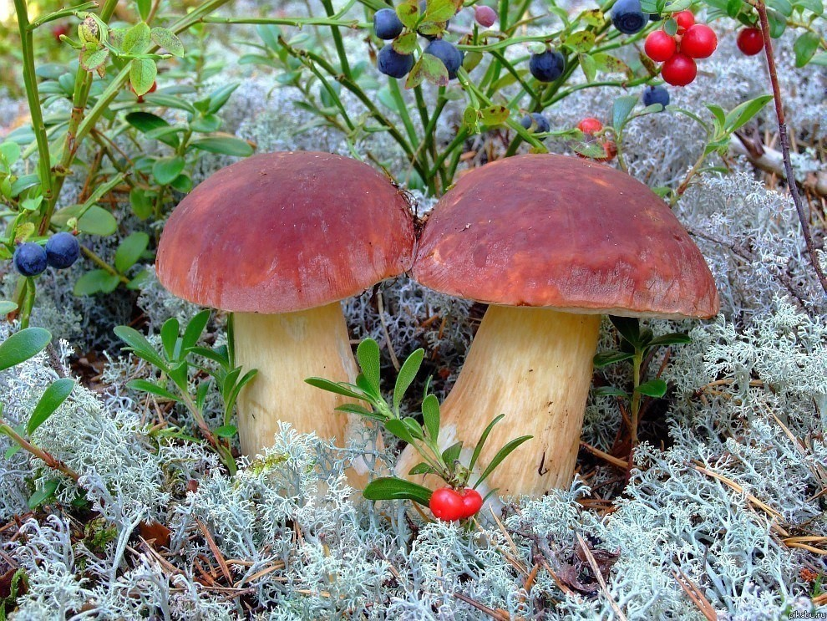
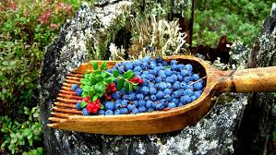
Что такое тундра,
Рассказать не трудно.
Это кладовая Северного края.

Slide 21
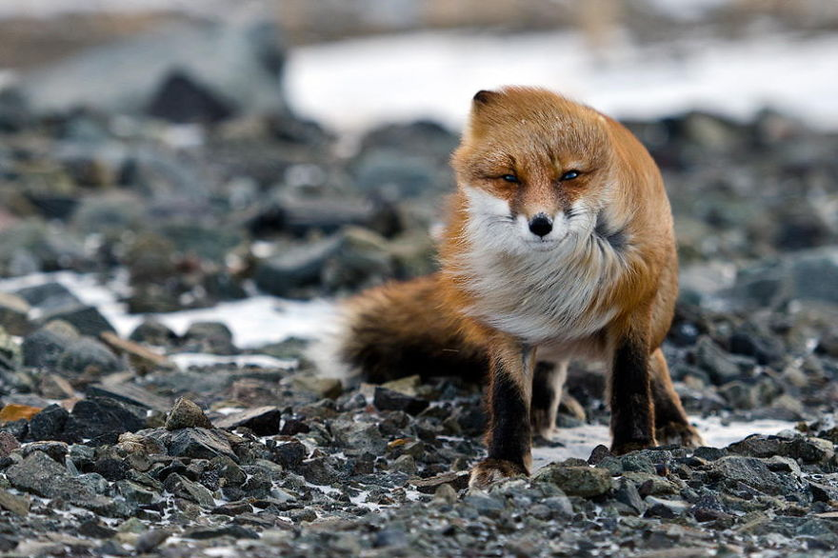
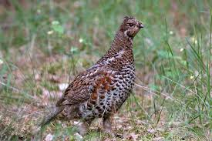
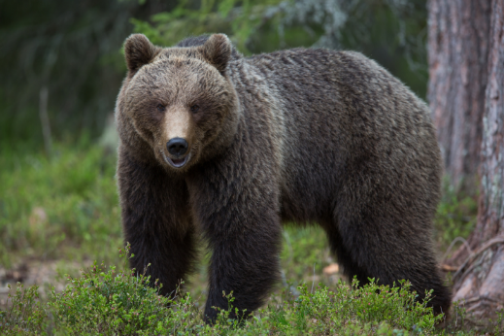
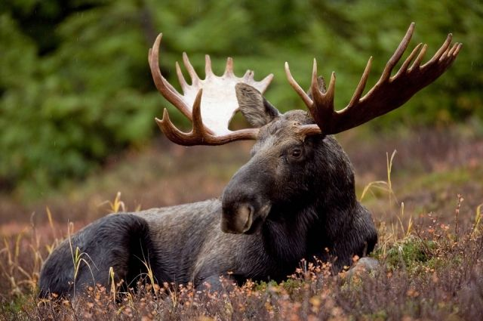
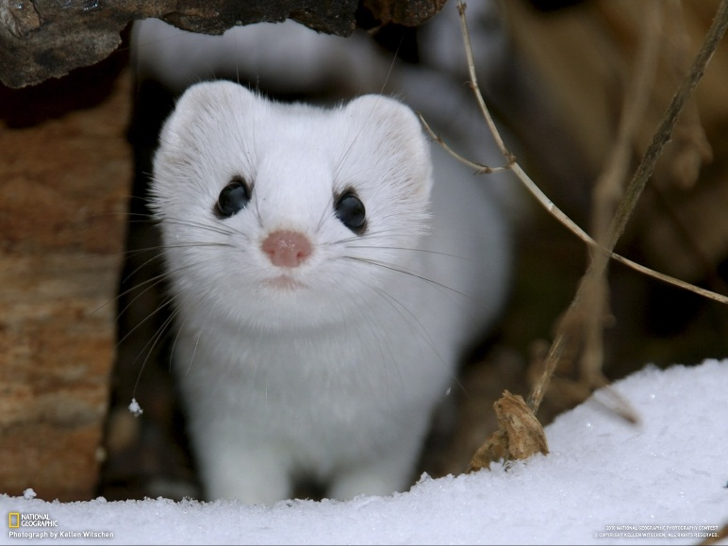
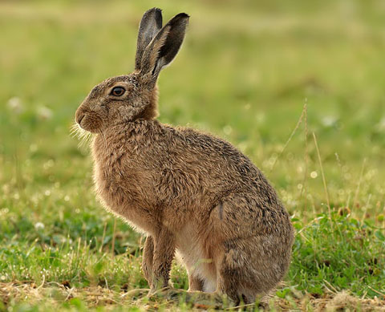
В настоящее время в составе животного мира Республики Коми известно около 4400 ныне живущих видов, представителей 31 класса 10 типов животных

Slide 22
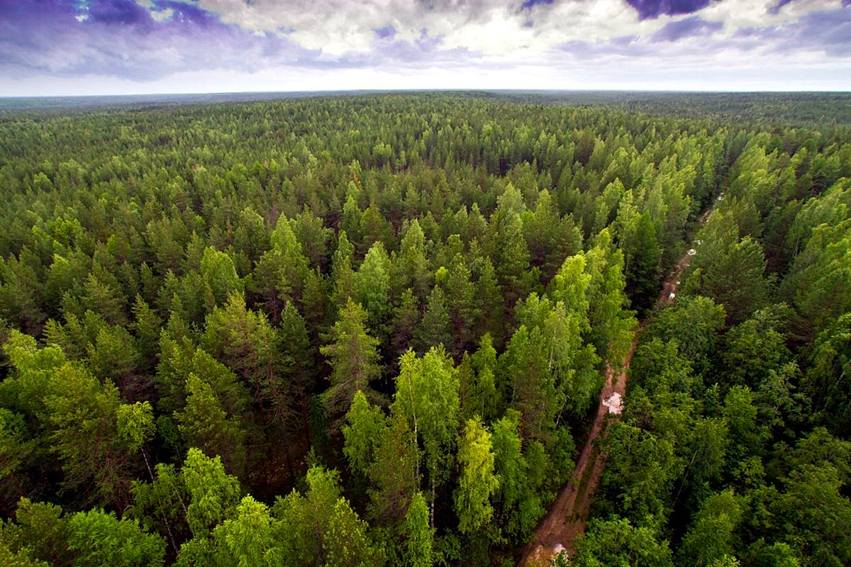
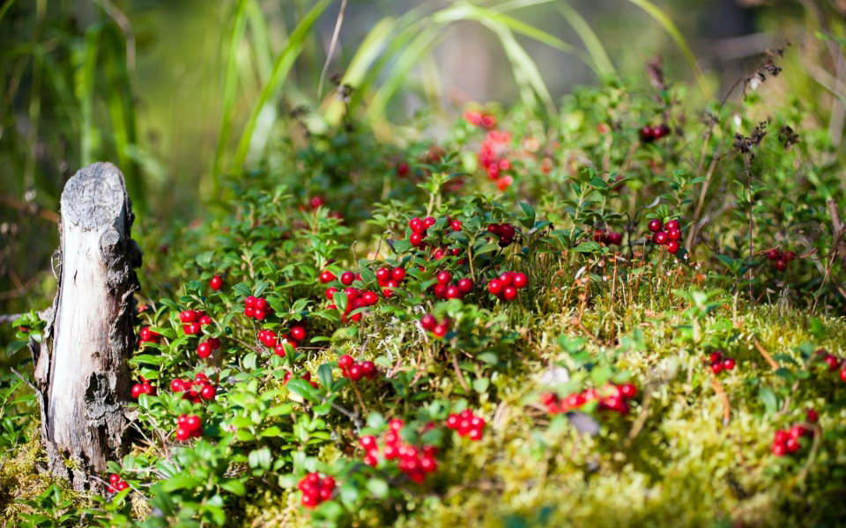
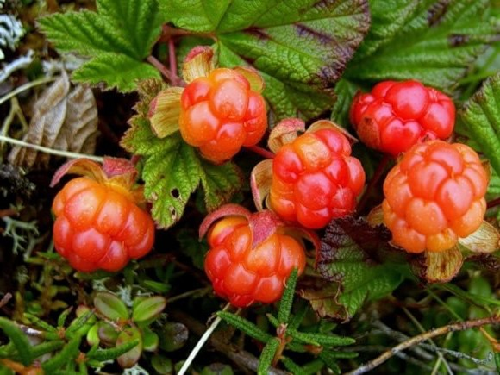
Республика Коми известна своим разнообразным растительным миром.
Лес в республике является основным природным фактором и дает различные виды полезной продукции.
Коми в лекарственных целях используют багульник, толокнянку, зверобой и шиповник; в промышленных целях -хвойные и лиственные деревья; в пищу употребляют различные ягоды, например, сладкую морошку.

Slide 23
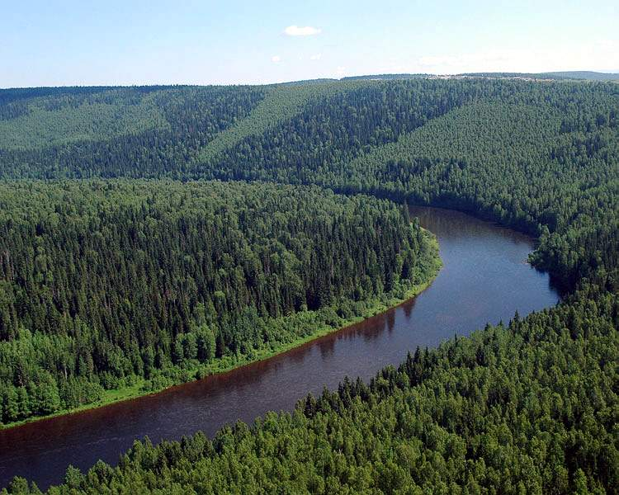
Девственные леса, самые большие в Европе, — настоящая таежная сокровищница

Slide 24
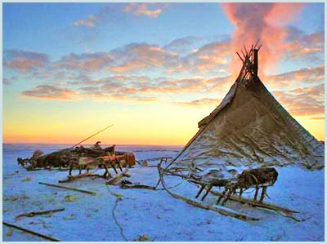
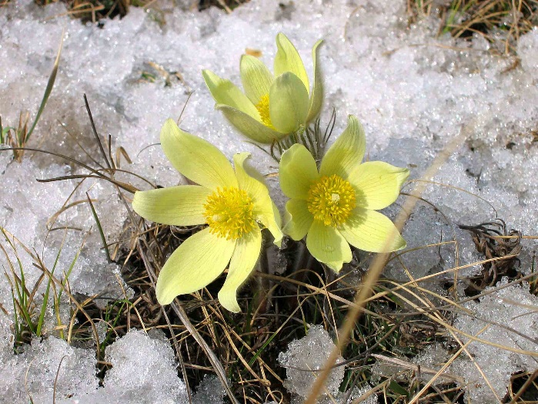
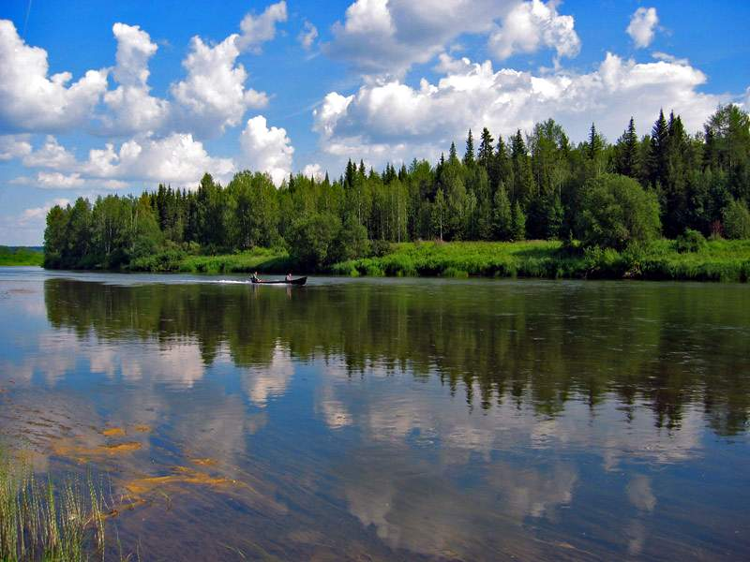
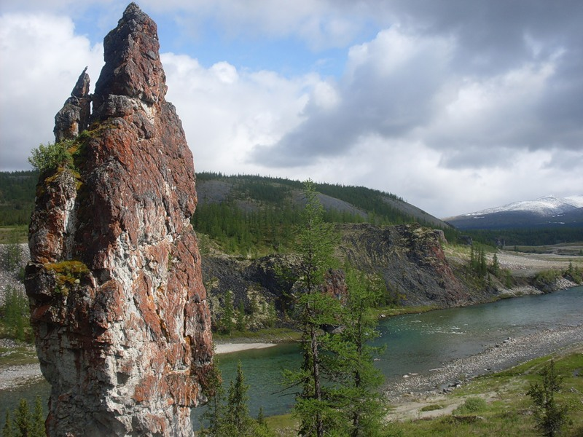
Здесь чистые реки, леса и поля.
Цветы здесь растут такой красоты,
Что мир обойди, не сыщешь таких.

Slide 25
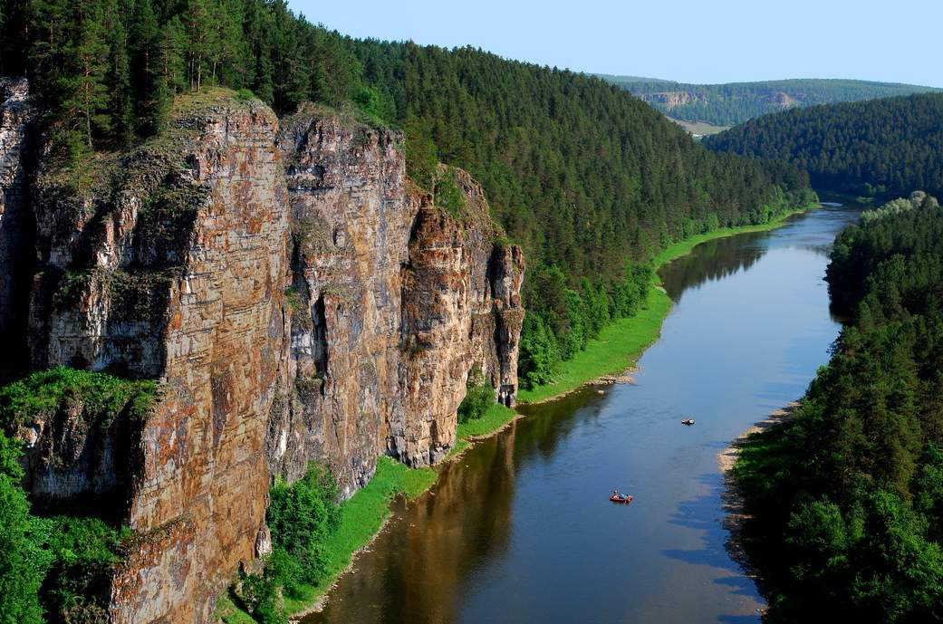
Край древнейших памятников культуры и красивой северной природы

Slide 26
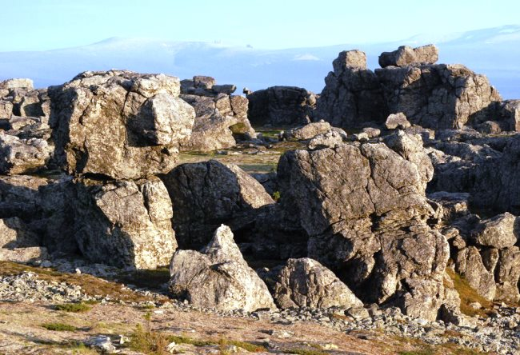
«Развалины древнего города» на плато горы Торре-Порре-Из

Slide 27
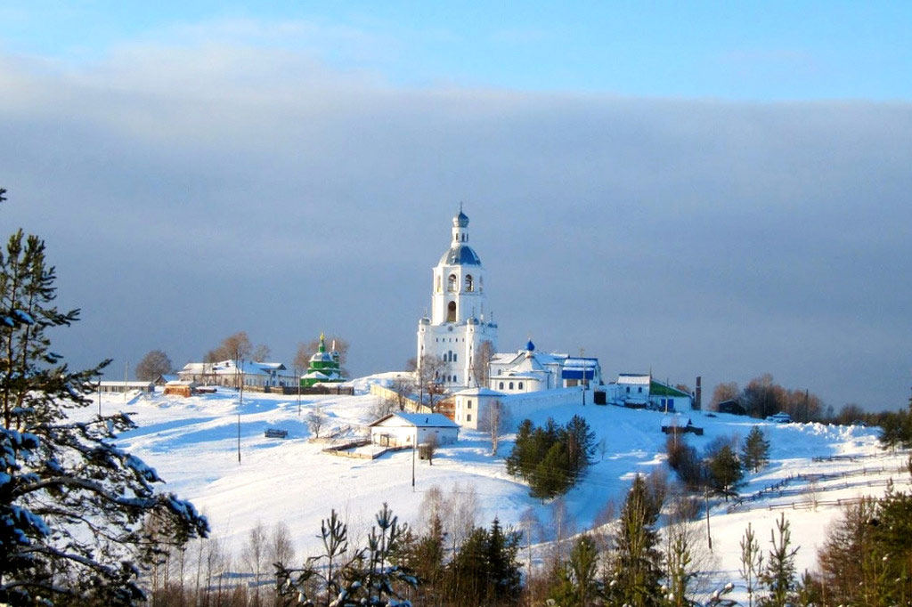
Троице-Стефано-Ульяновский мужской монастырь

Slide 28
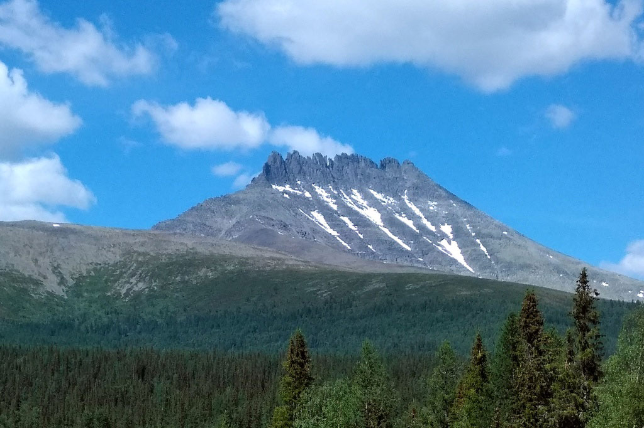
Гора Манарага (1662 м)

Slide 29
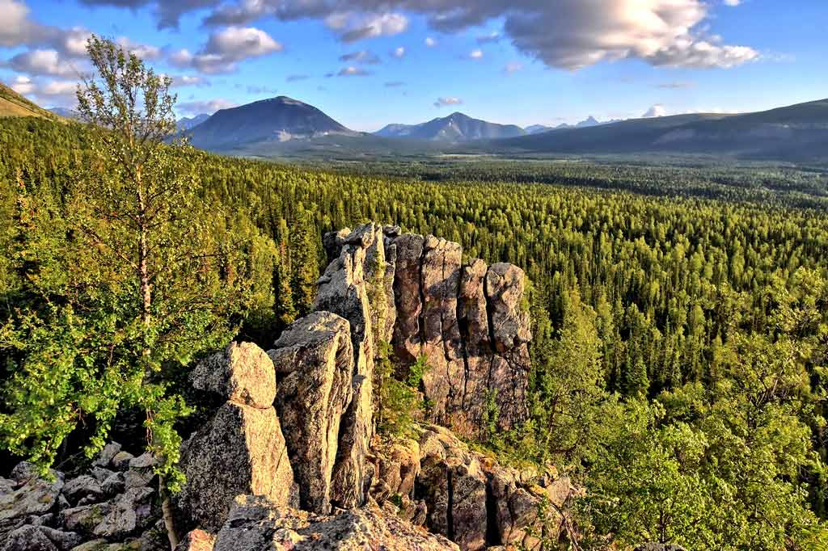
Национальный парк «Югыд Ва»

Slide 30
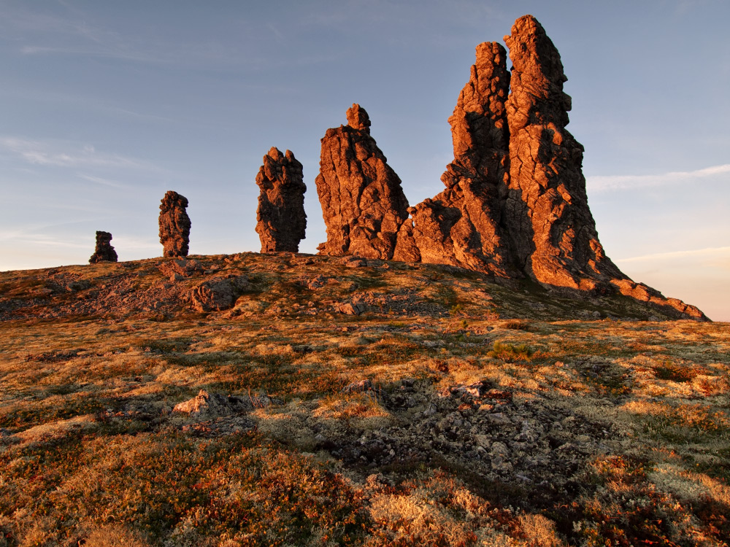
Печоро-Илычский заповедник славится находящимся на его территории природным объектом - каменными столбами.
Такое явление, как столбы выветривания на плато Мань-Пупу-Нер иначе, чем чудом и не назовешь. Этот памятник природы заслуженно стал финалистом и победителем всероссийского конкурса «7 чудес России». Около 200 миллионов лет назад на месте каменных столбов были высокие горы. Проходили тысячелетия. Дождь, снег, ветер, мороз и жара постепенно разрушали горы, и в первую очередь слабые породы, оставив твердые в виде столбов. Благодаря этому мы можем любоваться столбами выветривания.

Slide 31
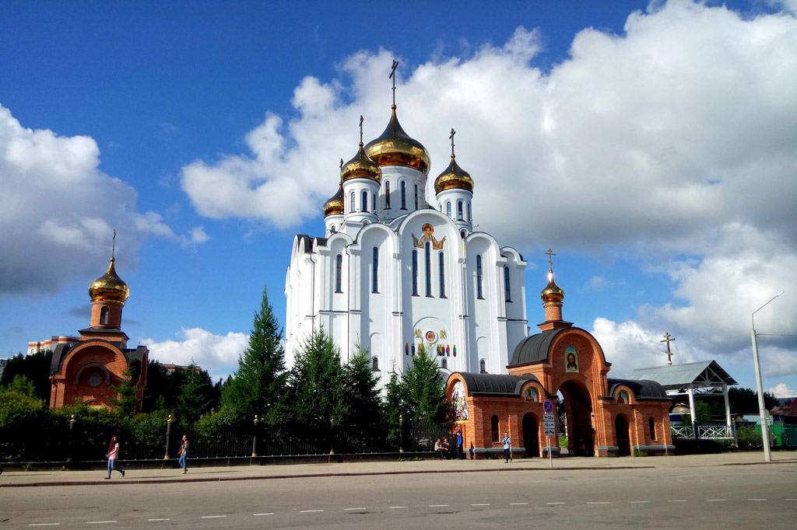
Свято-Стефановский Кафедральный собор в г. Сыктывкаре

Slide 32
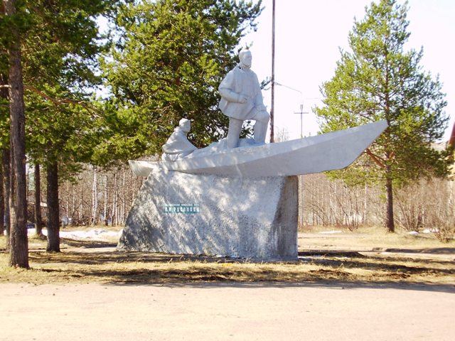
Памятник В.А. Русанову в г.Печора Республики Коми
Это первый в стране памятник В.А. Русанову - известному путешественнику, который, в частности, исследовал и Печорский край. На постаменте высечены пророческие слова, которые Русанов записал в своём дневнике, проплывая мимо того места, где сейчас располагается город Печора: "Придёт ли время, когда на том берегу Печоры будет построен город, а здесь разбит прекрасный парк, и этим изумительным зрелищем будет наслаждаться рабочий люд".

Slide 33
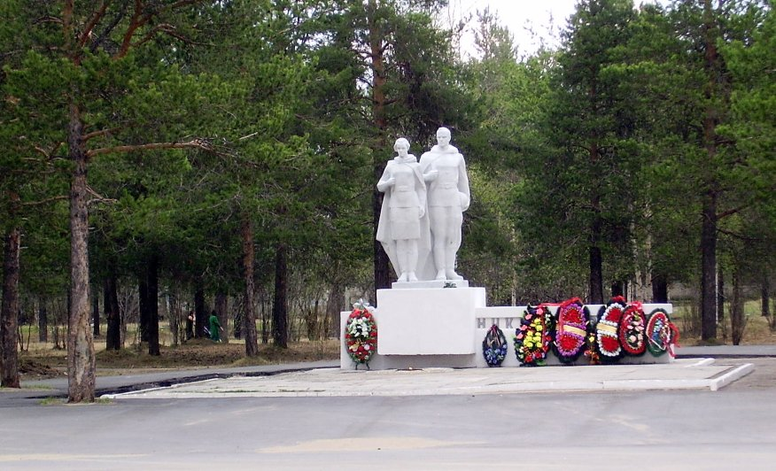
Скульптурный памятник, изображающий воинов-освободителей, установлен в городе Печоре возле площади Победы у входа в небольшой городской парк.

Slide 34
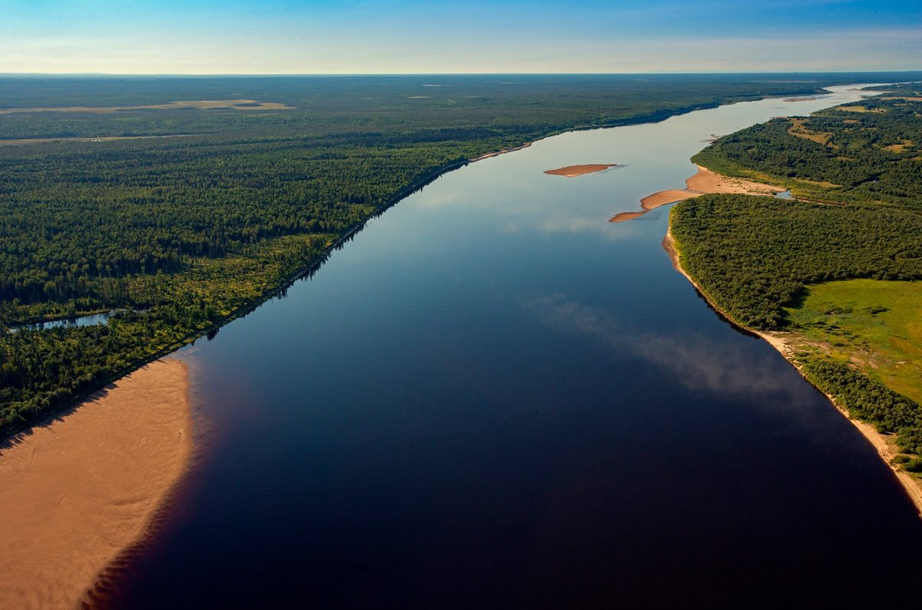
Река Печора
Река протекающая в Республике Коми и Ненецком автономном округе Российской Федерации.
Печора относится к крупнейшим рекам, т.к. ее длина составляет более 1800 км, а площадь водосбора более 320 тыс. км². Ежегодно Печора приносит Баренцеву морю 130 тысяч куб. километров воды, и, по этому показателю, Печора превосходит такие реки как Дон и Днепр, вместе взятые (но уступает Каме и, естественно, Волге). Одних притоков у Печоры более 35000. А озер в бассейне Печоры около 60 000 штук.

Slide 35
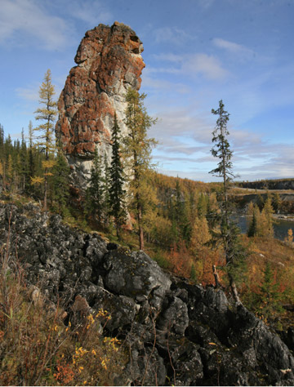
Г. Инта «Каменная баба»

Slide 36
Государственный театр кукол Республики Коми (г. Воркута)

Slide 37
ОДЕЖДА НАРОДА КОМИ Костюм – важная часть культуры любого народа. В нем отражено все. Условия, в которых жили люди, верования, даже исторические события оставляют свой след на фасонах и элементах одежды. Сохранение традиций национального костюма – это сохранение памяти самой национальности

Slide 38
Традиционные костюмы этого народа разнообразны и очень красочны.

Slide 39
Повседневный костюм женщины состоял из длинной рубахи и сарафана.

Slide 40
Так же яркой деталью является обилие вышивки как на женских, так и на мужских костюмах. На рубашках яркими красными, синими и черными нитками расшивались рукава от запястий до самых плеч.

Slide 41
Обувь народа Коми
Пимы
Пимы - традиционная зимняя обувь народа коми, изготавливается из оленьего меха. Пимы традиционно шьют вручную из шкуры, снятой с ног северного оленя, - камуса.
Оленьи камусы, прежде чем превратиться в обувь, проходят множество стадий обработки.
Их растягивают, замораживают замачивают, сушат, мнут, держат в опилочной смеси. Для одной пары пимов используют от 8 до 13 камусов. У народа коми для украшения пим используется простой древний орнамент, который носит название «оленья голова» или «рога оленя»

Slide 42
Традиции народа Коми
Традиции Коми имеют много общего с обычаями славянских племен. Важные вехи в жизни северянин сопровождались заговорами, обрядами. Новорожденного малыша старались скрыть от посторонних глаз: в течение недели младенец жил с матерью в бане, где, по мнению предков, проходило очищение от «нечистого духа». Только через год ребенка можно было подстричь и подвести к зеркалу.
Как известно, обряд постригания годовалого малыша популярен до сих пор. Богатейшая культура исчезающих народов Севера требует бережного отношения. Современные потомки по крупицам собирают многовековой опыт пращуров и прививают в семьях исторические ценности, уклад жизни, культурные традиции.

Slide 43
Куклы - обереги русской и коми культуре
"Народная кукла" - оберег -Акань.
«Пасхальная радость»

Slide 44
Кукла-оберег "Долюшка"
Кукла "Домашняя масленица"

Slide 45
Кукла - оберег "Неразлучники"

Slide 46
Национальная еда

Slide 47
Коми орнамент

Slide 48
Традиционный музыкальный инструментарий народа Коми

Slide 49
Сигудэк - щипковый музыкальный инструмент народов Коми

Slide 50
Фольклор Коми
В фольклоре коми представлены различные жанры: мифы, отражающие ранние представления народа об окружающем мире и месте человека в нем; эпические сказания и легенды; сказки и песни; пословицы и поговорки. Но самым любимым жанром являются сказки. Интересны сказки о животных. В тонком и правдивом изображении животного мира сказалась наблюдательность коми - исконных обитателей глухих лесов. Не менее популярны волшебные сказки, населенные удивительными персонажами, – это и могучий Пера-богатырь, и необыкновенный великан Яг-Морт, и хитрый леший Чукля. И, конечно, почти ни одна сказка не обходится без охотника – ловкого, умного, изобретательного, знающего лес и бережно относящегося к его тайнам.

Slide 51
Сувениры Коми

Slide 52
Здравствуйте! - Видза оланныд!
Добрый день! - Бур лун!
Привет! - Чолӧм!
До свидания! - Аддзысьлытӧдз!
Спасибо! - Аттьӧ!
Извините! - Прӧща кора!
Папа - Бать
Мама - Мам
Дети - Челядь
Сын - Пи
Дочь - Ныв
Брат - Вок
Солнце - Шондi
Язык Коми
Коми - язык народов коми-зырян и коми-пермяков. Распространён в Республике Коми и Пермском крае, частично на северо-востоке Кировской области. Язык Коми имеет 16 падежей. Современный алфавит, введённый в 1938, состоит из 35 букв на основе русского. Многие слова на языке коми схожи с русскими, например: сарафан – сарапан, кофта – ковта, но большинство сильно отличается, например хлеб – нянь, дядя – чож.

Slide 53
Список использованной литературы:
О. Гридчин «У Полярного Круга», Санкт-Петербург, ОАО «Иван Федоров», 2011 г.
Ф. Плесовский "Коми народные сказки", Сыктывкар, «Коми книжное издательство», 1997 г.
Л. Виноградов «Коми АССР – преображенный край», Москва, изд. «Планета», 1998 г.
Э. Савельева «Историко-культурный атлас Республики Коми», Москва, издательский дом «Дрофа», 1997 г.

Slide 54
Спасибо за внимание!
«Аттьӧ сюся кывзӧмысь"

